Slide 1
Molekuláris biológiai módszerek
Dr. Wunderlich Lívius
2016
ivius@mail.bme.hu

Slide 2
Irodalom
Az előadás anyaga
Wunderlich L.:
Molekuláris biológiai technikák (jegyzet)
Methods in molecular biology (sorozat)
Sambrook et al. : Molecular cloning

Slide 3
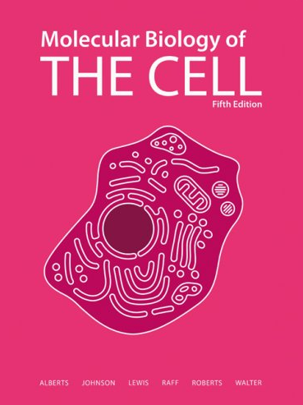
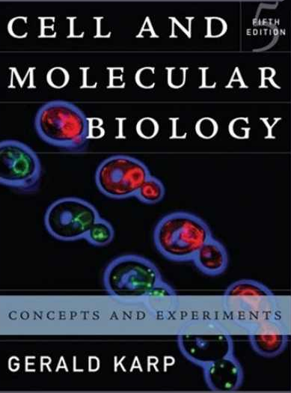
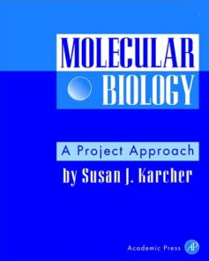

Slide 4
Tematika
Bevezető
Történeti áttekintés
Objektumok, kísérleti tervezés
Alapvető elválasztási technikák
Izolálási technikák
Pro- és eukariota sejtek tenyésztése
Géntechnológiai módszerek
Expresszió vizsgálata, befolyásolása
Komplex keresési, azonosítási rendszerek

Slide 5
Követelmények:
Aláírás: 1 db ZH minimum elégségesre
Vizsga: Szóbeli

Slide 6
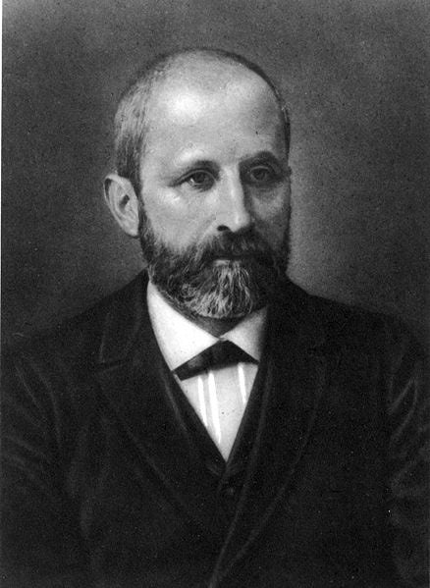
Warren Weawer: Molekuláris biológia (1938)
élet: fizikai-kémiai reakciók
vizsgálatának eszköztára
Friedrich Miescher :
nuclein (1869)
(foszfátgazdag maganyag)
Richard Altmann: savas jellegű
(nukleinsav) (1889)

Slide 7
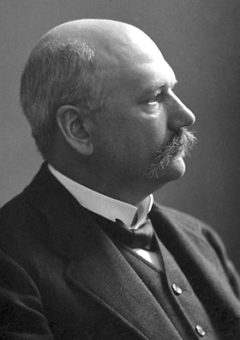
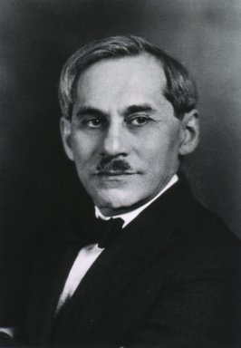
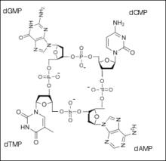
Albrecht Kossel:
Bázisok felfedezése,
elnevezése (1885-1901)
Phoebus Levene:
Nukleotidok szerkezete,
cukor-foszfát kötés (1919)

Slide 8
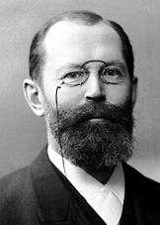
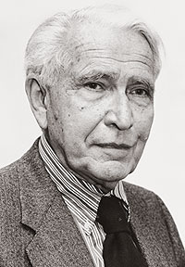
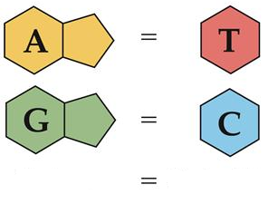
Emil Fischer:
fehérjék, szénhidrátok
szerkezete
Erwin Chargaff:
purin és
pirimidin
bázisok aránya
(1950)

Slide 9
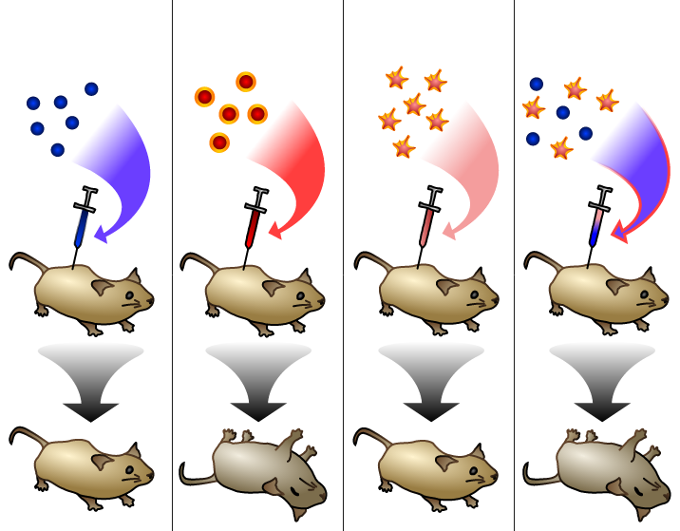
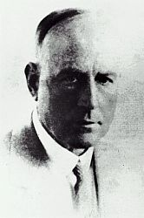
Frederick Griffith:
örökítőanyag nem fehérje (1928)
hővel elölt
patogén, és élő
nem-patogén
baktérium
élő
nem-patogén
baktérium
élő
patogén
baktérium
hővel elölt
patogén
baktérium
élő egér
elpusztult egér
élő egér
elpusztult egér

Slide 10
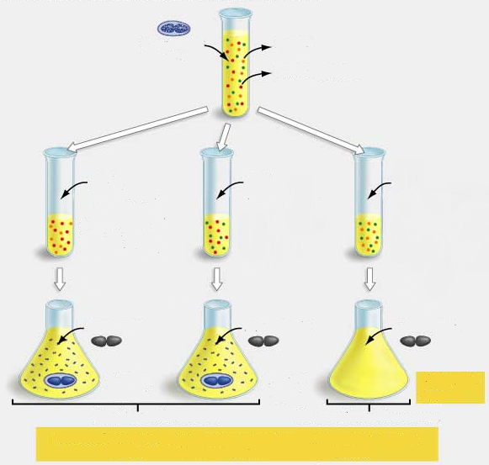
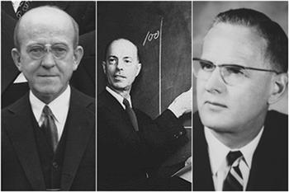
Osvald Avery,
Colin MacLeod,
Maclyn McCarty:
a DNS
transzformál
(1944)
patogén
sejtek
lizátuma
szénhidrátok
és
lipidek eltávolítása
proteinázok
ribonukleáz
dezoxiribonukleáz
NINCS
FEHÉRJE
NINCS
RNS
NINCS
DNS
nem-patogén
sejtek
nem-patogén
sejtek
nem-patogén
sejtek
patogén
sejtek
patogén
sejtek
patogén sej-
tek hiánya
transzformáció történik
nincs transzformáció
Konklúzió: Csak DNS jelenlétében történhet transzformáció,
tehát csak DNS lehet az örökítőanyag

Slide 11
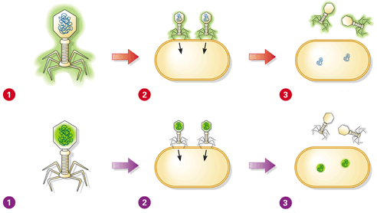
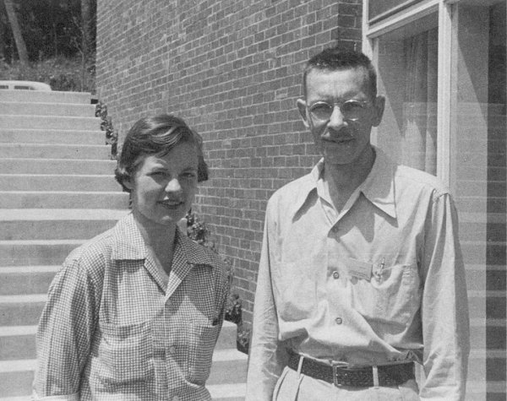
Martha Chase.
Alfred Hershey:
A DNS
transzformál
(1952)
radioaktívan jelölt
fehérje-kapszid
a fágok örökítőanyagukat
a baktériumba juttatják
nincs radioaktivitás
a baktériumsejtben
radioaktívan jelölt DNS
a fágok örökítőanyagukat
a baktériumba juttatják
radioaktív baktérium

Slide 12
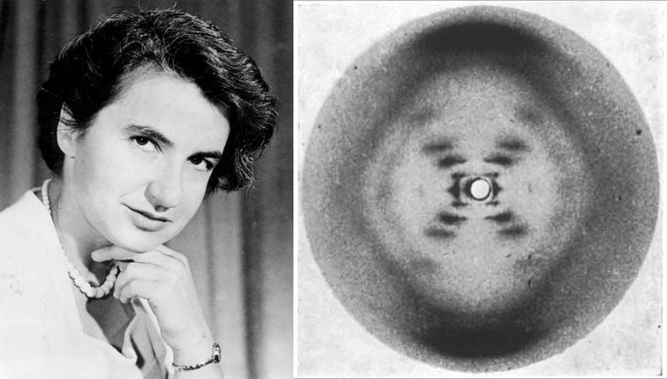
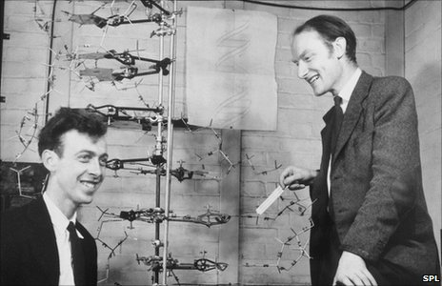
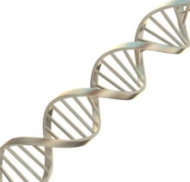
Rosalind Franklin
DNS szerkezet
(1953)
James Watson
Francis Crick

Slide 13
1938 Warren Weaver: Molekuláris Bilológia:
Az élet fizikai-kémiai magyarázata
1869 Friedrich Miescher : „Nuclein”
1889 Richard Altmann : „Nukleinsav”
1919 Cukor-foszfát kötés, nukleotid
1940 1 gén, 1 enzim
1944 DNS és gének kapcsolata
1952 Bakteriofág DNS fertőzi a bacit
1953 DNS szerkezet
1961 mRNS a hírvivő
1961-65 Khorana: Genetikai kód

Slide 14
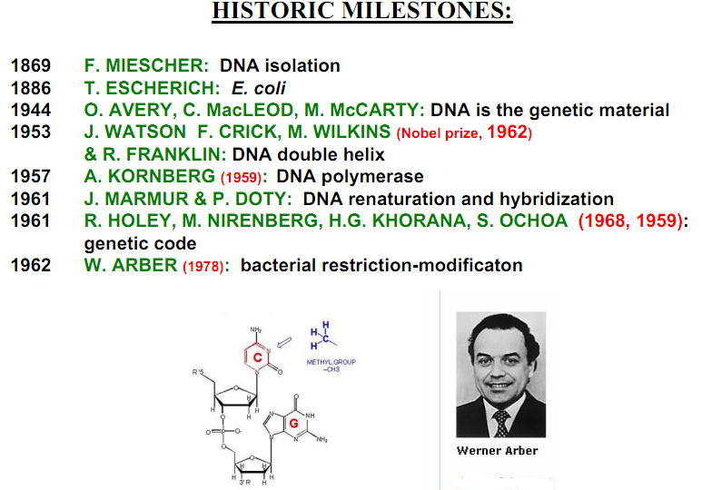

Slide 15
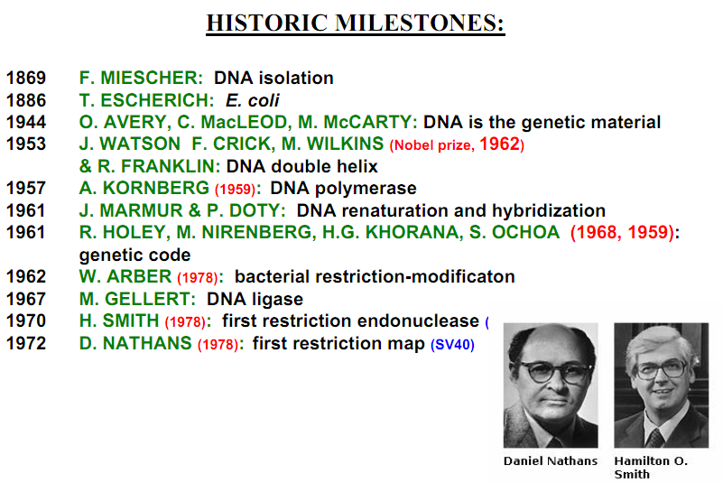

Slide 16
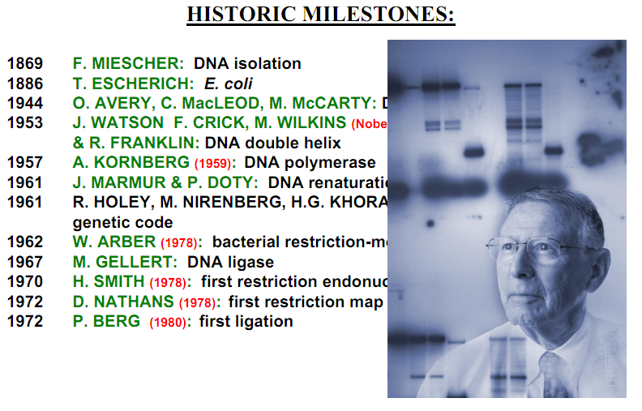

Slide 17
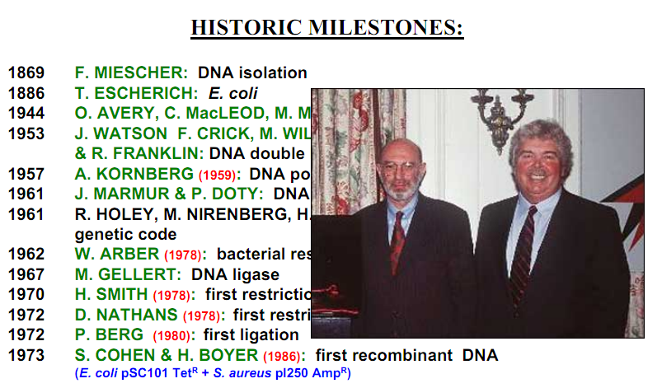

Slide 18
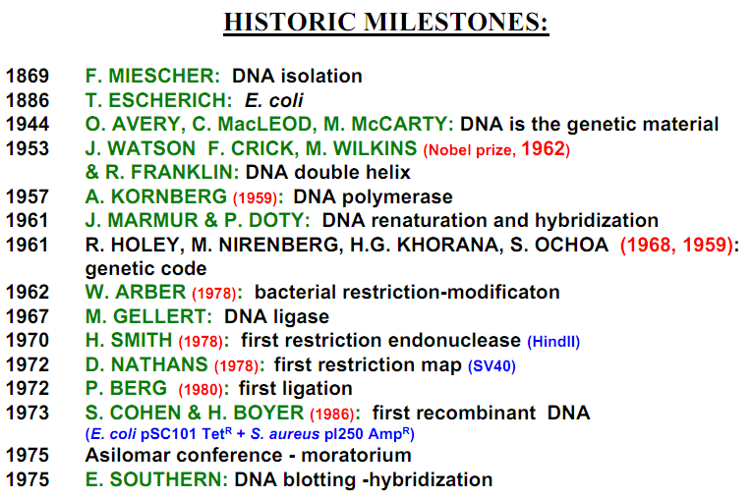

Slide 19
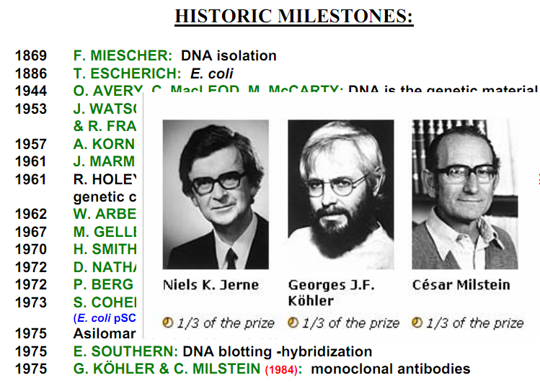

Slide 20
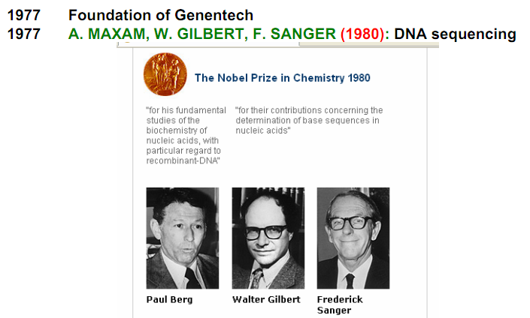

Slide 21
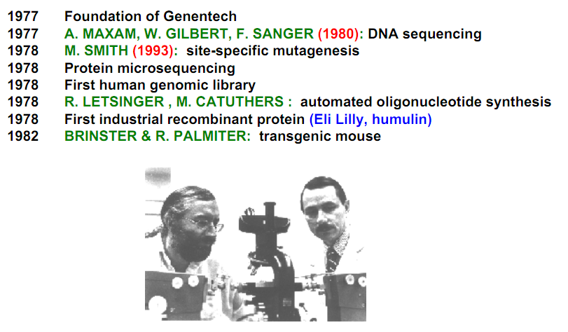

Slide 22
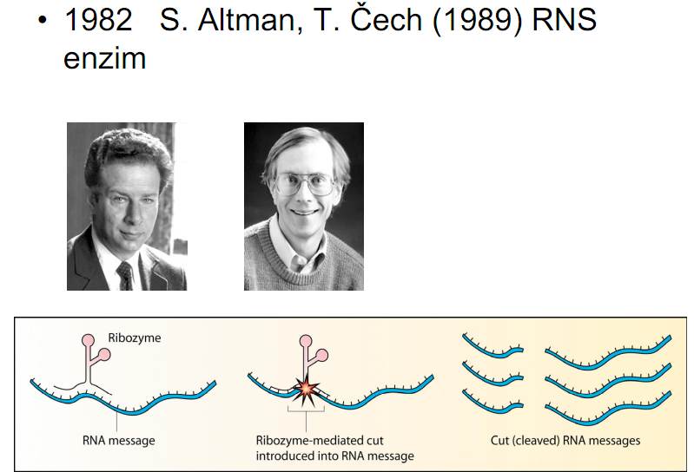

Slide 23
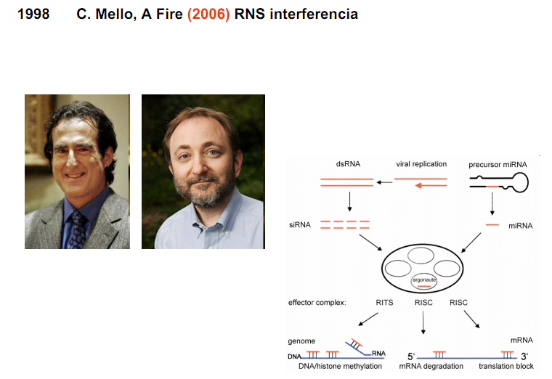

Slide 24
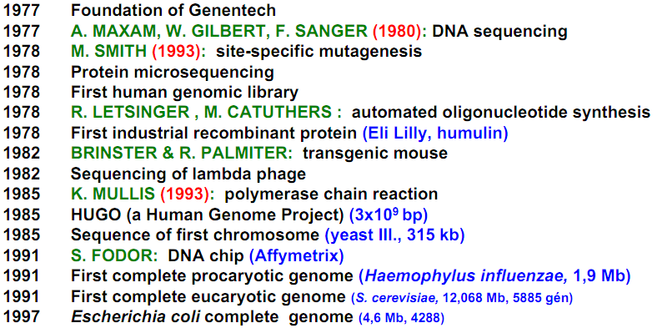
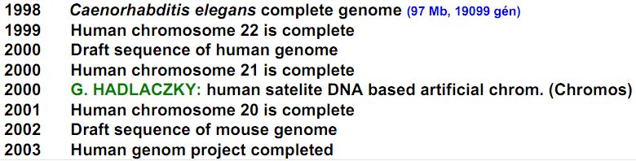

Slide 25
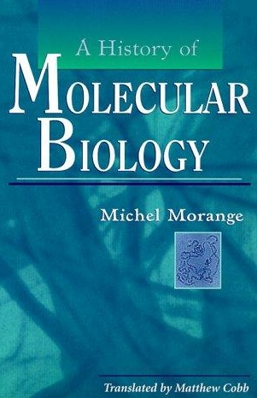
???

Slide 26
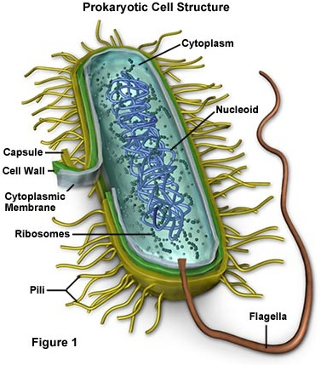

Slide 27
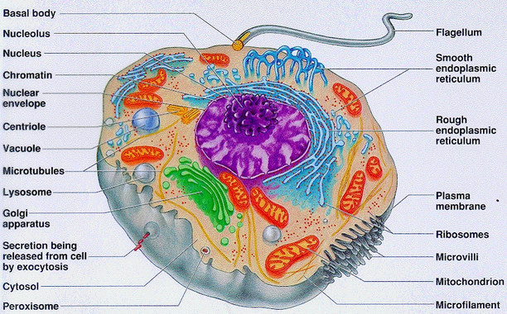

Slide 28
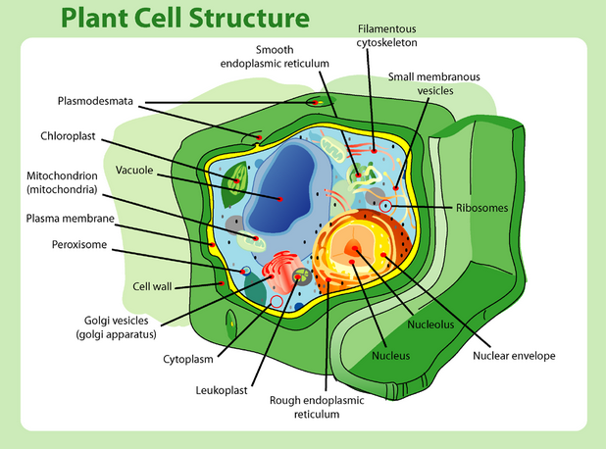

Slide 29
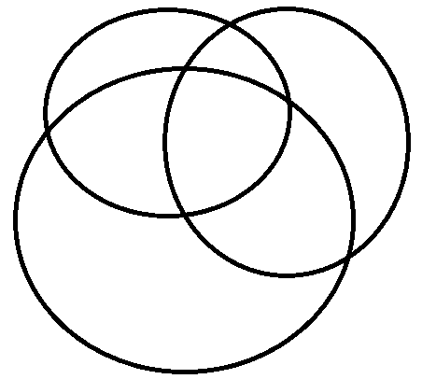
Biokémia
Genetika
Mol.
biol.
Sejtbiológia

Slide 30
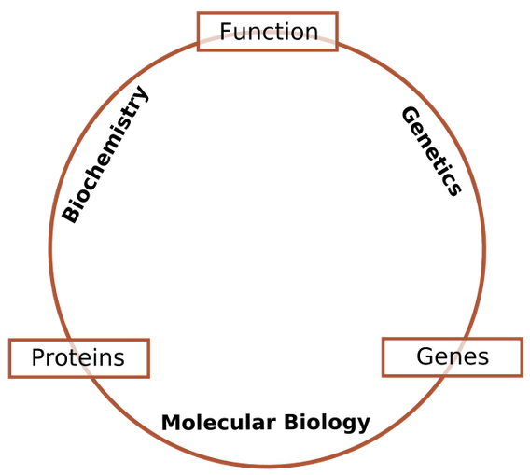

Slide 31
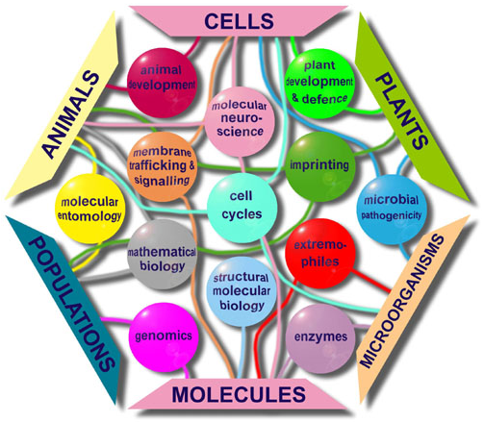

Slide 32
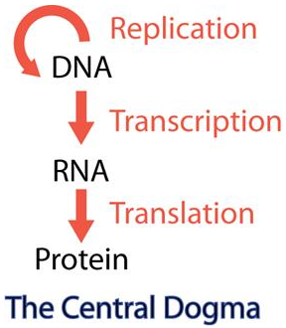

Slide 33
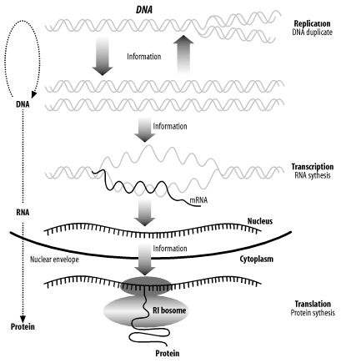

Slide 34



